Slide 1
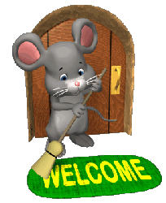
Καλώς ήρθατε

Slide 2
Οι φωνούλες
Παίζω και μαθαίνω

Slide 3
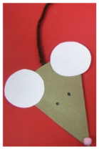



Οδηγίες δραστηριότητας:
Ενώνω τις φωνούλες και σχηματίζω τη λέξη.
Μπράβο!!!!
Δευτέρα
Δευ-τέ-ρα

Slide 4
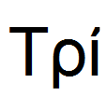

Οδηγίες δραστηριότητας:
Ενώνω τις φωνούλες και σχηματίζω τη λέξη.
Υπέροχα !!!!!!
Τρίτη
Τρί-τη

Slide 5


Οδηγίες δραστηριότητας:
Ενώνω τις φωνούλες και σχηματίζω τη λέξη.
Είσαι αστέρι!!!!!!
Tετάρτη
Tε-τάρ-τη

Slide 6


Οδηγίες δραστηριότητας:
Ενώνω τις φωνούλες και σχηματίζω τη λέξη.
!!!!
Πέμπτη
Πέ-μπτη

Slide 7
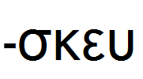

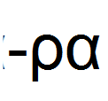

Οδηγίες δραστηριότητας:
Ενώνω τις φωνούλες και σχηματίζω τη λέξη.
Τέλεια!!!!!
Παρασκευή
Πα-ρα-σκευ-ή

Slide 8



Οδηγίες δραστηριότητας:
Ενώνω τις φωνούλες και σχηματίζω τη λέξη.
Σε θαυμάζω!!!!!
Σάββατο
Σάβ-βα-το

Slide 9



Οδηγίες δραστηριότητας:
Ενώνω τις φωνούλες και σχηματίζω τη λέξη.
Πέρασα υπέροχα μαζί σου !!!!!
Κυριακή
Κυ-ρια-κή

